Slide 1

РОЛЬ
ДОПОЛНИТЕЛЬНОГО ОБРАЗОВАНИЯ
В РАЗВИТИИ ДЕТЕЙ
ДОШКОЛЬНОГО ВОЗРАСТА
Составитель презентации – методист, педагог дополнительного образования Кожевникова Наталья Владимировна

Slide 2

Дополнительное образование дошкольников по праву рассматривается как важнейшая составляющая образовательного пространства, сложившегося в современном российском обществе. Оно социально востребовано, требует постоянного внимания и поддержки со стороны общества и государства как образование, органично сочетающее в себе воспитание, обучение и развитие личности ребенка, что нашло отражение в Национальной доктрине образования в Российской Федерации, Федеральной программе развития образования.
Учреждения дополнительного образования детей создают равные «стартовые» возможности каждому ребенку, чутко реагируя на быстро меняющиеся потребности детей и их родителей, оказывают помощь и поддержку одаренным и талантливым обучающимся, поднимая их на качественно новый уровень индивидуального развития.

Slide 3

По мнению ученых, дополнительное образование дошкольников является особым, личностно-ориентированным пространством, способствующим развитию творческих способностей личности (А.Г. Асмолов, А.Я. Журкина, Н.А. Каргапольцева, М.Б.Коваль и др.), и дошкольный возраст является сензитивным периодом, опосредующим отношение ребенка к освоению окружающей действительности во всем многообразии свойств и проявлений (А.В. Запорожец, Н.Н. Поддьяков и др.).
Дополнительное образование детей дошкольного возраста – это совершенствование и развитие у ребёнка дошкольного возраста физических, интеллектуальных и личностных качеств. Дополнительное образование дошкольников осуществляется в учреждениях дополнительного образования.

Slide 4


Задачами дополнительного образования детей дошкольного возраста являются:
- приобщение детей к человеческим ценностям;
- развитие нравственных качеств, формирование патриотических чувств;
- воспитание доброжелательных отношений, уважения к старшим;
- формирование культурного поведения.

Slide 5

Сегодня учреждения дополнительного образования оказывают различные образовательные услуги. Выбор таких услуг определяется, прежде, требованиями родителей ребенка или дополнительными образовательными программами для детей дошкольного возраста. Дополнительное образование детей дошкольного возраста могут оказывать не только педагоги в дошкольных учреждениях, но и педагоги дополнительного образования, которые работают по собственным авторским программам, по какому-либо направлению: музыкальному, художественному, эстетическому, нравственному, психологическому и другим.

Slide 6

Дополнительное образование дошкольников способствует:
- развитию индивидуальных способностей детей дошкольного возраста;
- развитию эстетического, культурного, художественного, музыкального воспитания детей дошкольного возраста;
- оздоровлению детей;
- развитию психологического воспитания.

Slide 7
Считается, что дополнительное образование по праву относится к сферам наибольшего благоприятствования для развития личности каждого ребенка. Оно способствует расширению культурного пространства, самореализации личности, стимулирует ее творческое развитие.
Многоплановость и разнообразие видов деятельности, в которые одновременно включается ребенок, выступает как одно из важнейших условий комплексного и разностороннего развития его способностей. Этому способствует творческий характер деятельности, оптимальный уровень ее трудности для исполнения, должная мотивация и обеспечение положительного эмоционального настроения в ходе и по окончании выполнения деятельности. Указанные факторы в полном объеме реализуются в учреждении дополнительного образования «Центр развития творчества детей и юношества Ворошиловского района Волгограда».

Slide 8
В работе с дошкольниками учреждение дополнительного образования использует следующие методы воспитания: убеждение, принуждение, поощрение и приучение. Однако сфера их применения не одинакова. Основное место в культурно-творческом развитии детей дошкольного возраста занимает метод убеждения, как словом, так и делом. Это вполне естественно, так как посещение учреждений дополнительного образования не носит обязательного характера.
Дополнительное образование по праву относится к сферам развития личности каждого ребенка. Выступая как средство формирования и развития личности, дополнительное образование способствует расширению культурного пространства самореализации личности, стимулирует ее к творчеству.
Таким образом, развитие разносторонних способностей дошкольников укрепляет положительную самооценку, порождает уверенность в себе и чувство удовлетворенности от достигнутых результатов.

Slide 9
На протяжении многих лет
МОУ Центр Ворошиловского района оказывает платные дополнительные образовательные услуги по следующим направлениям:

Slide 10
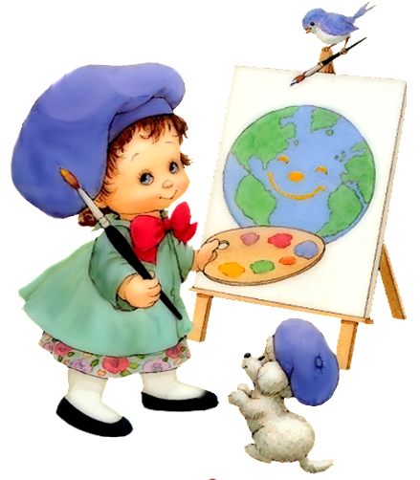
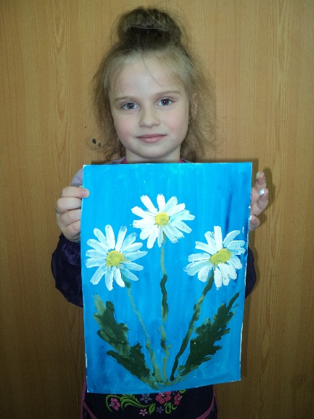
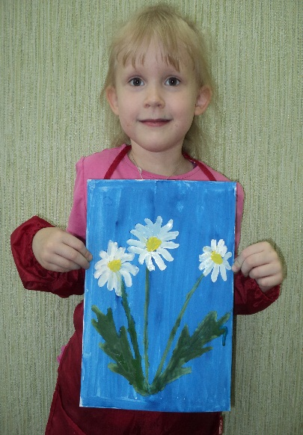
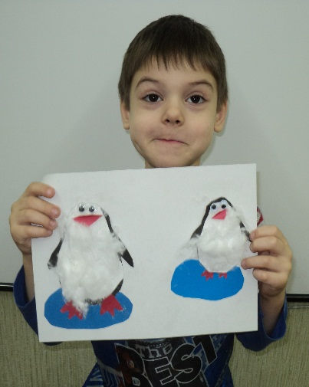
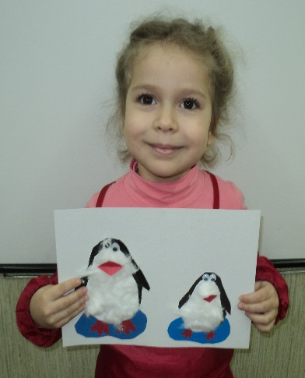
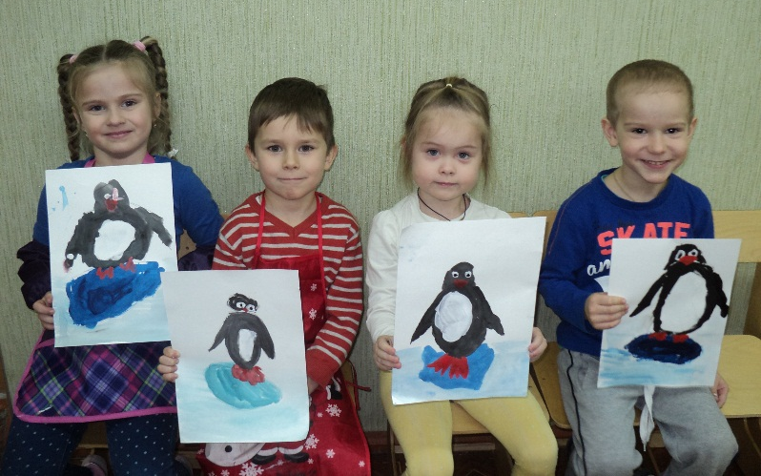
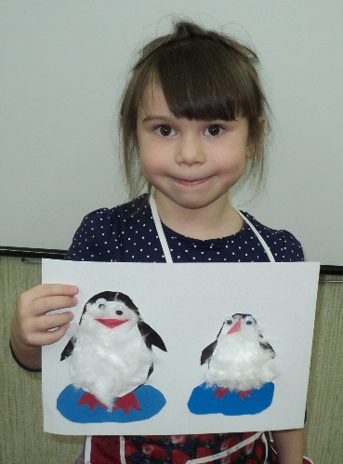
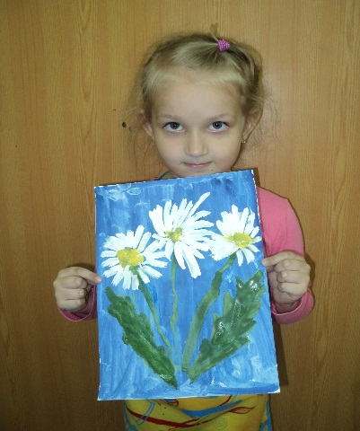
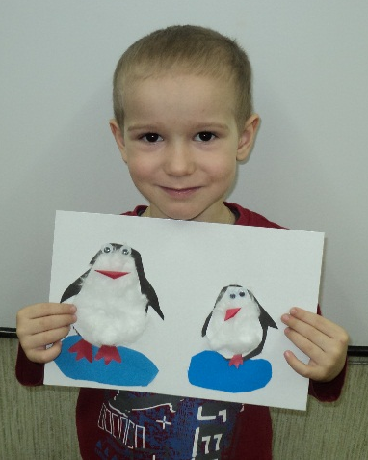
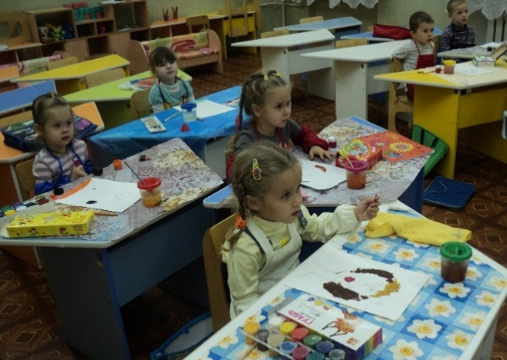
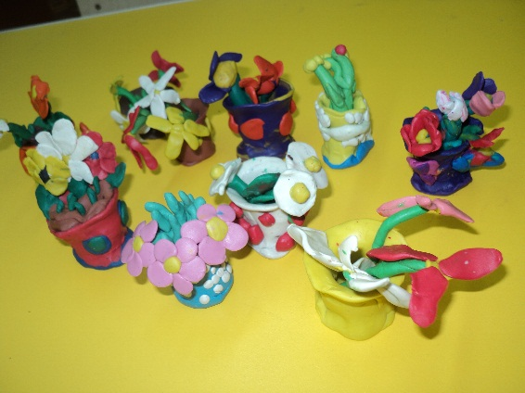
«Маленькие Капитошки» педагог дополнительного образования
Кожевникова Наталья Владимировна приглашает детей 4-5 лет на занятия изобразительным творчеством: рисованием, лепкой, аппликацией из бумаги и картона

Slide 11

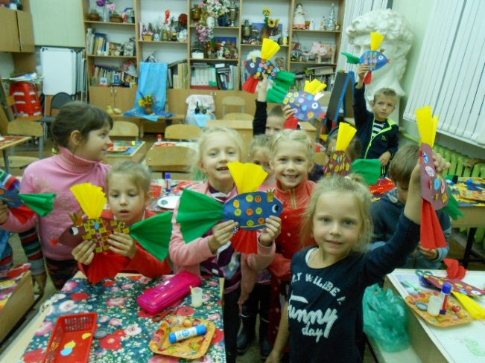
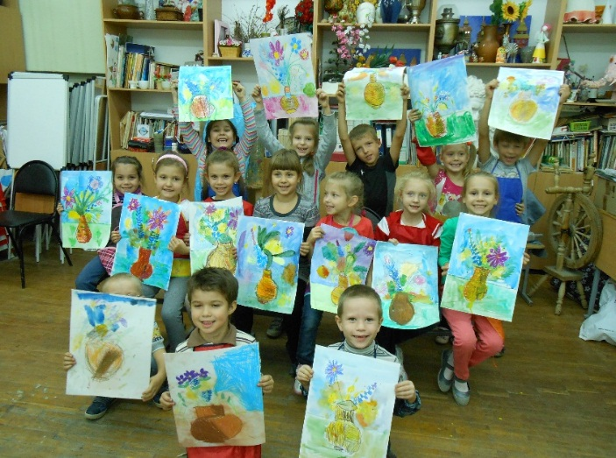
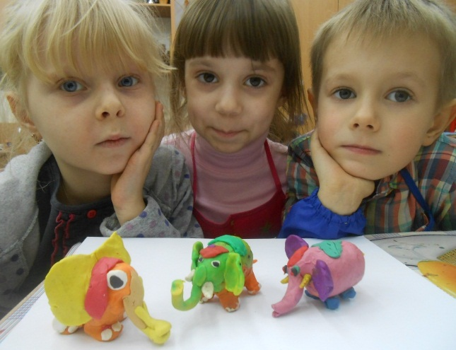
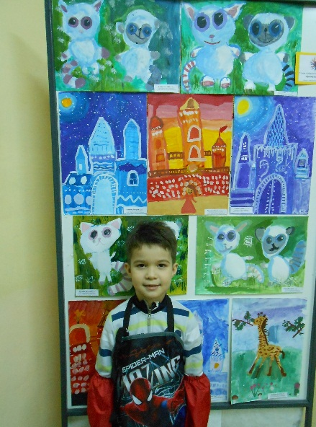
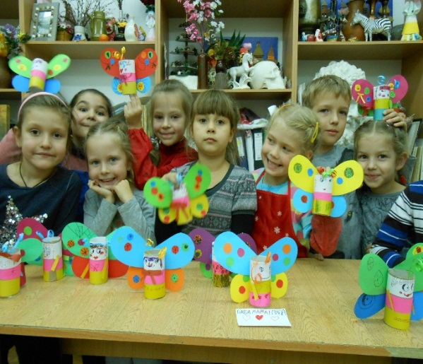
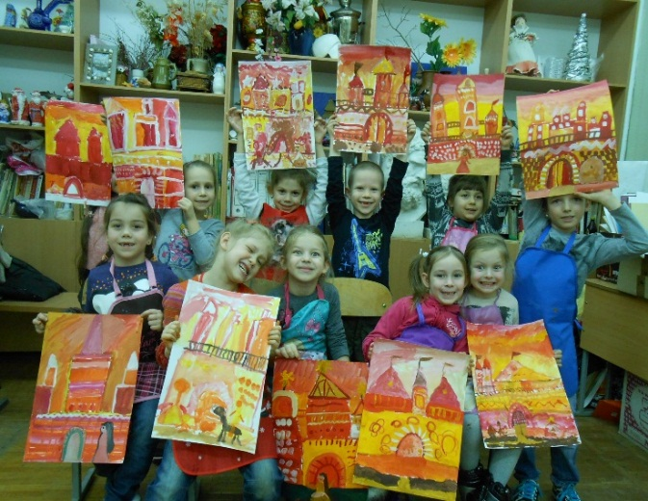
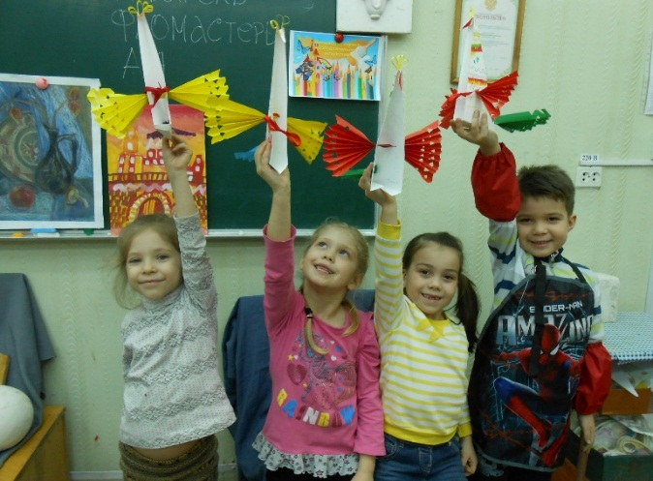
«Цветик-семицветик» педагог дополнительного образования
Шабунина Ирина Александровна приглашает детей 5-6 лет на занятия изобразительным творчеством: рисованием, лепкой, аппликацией из бумаги и картона

Slide 12

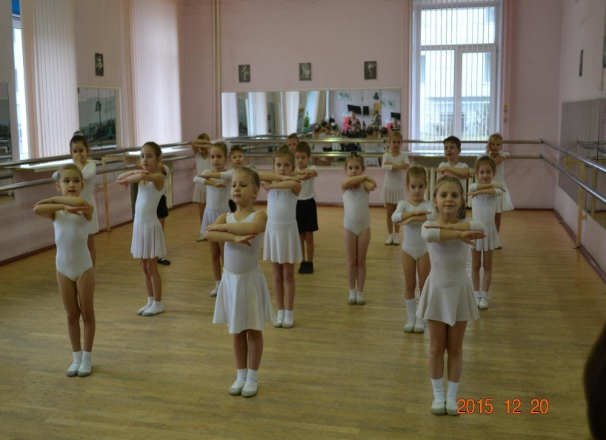
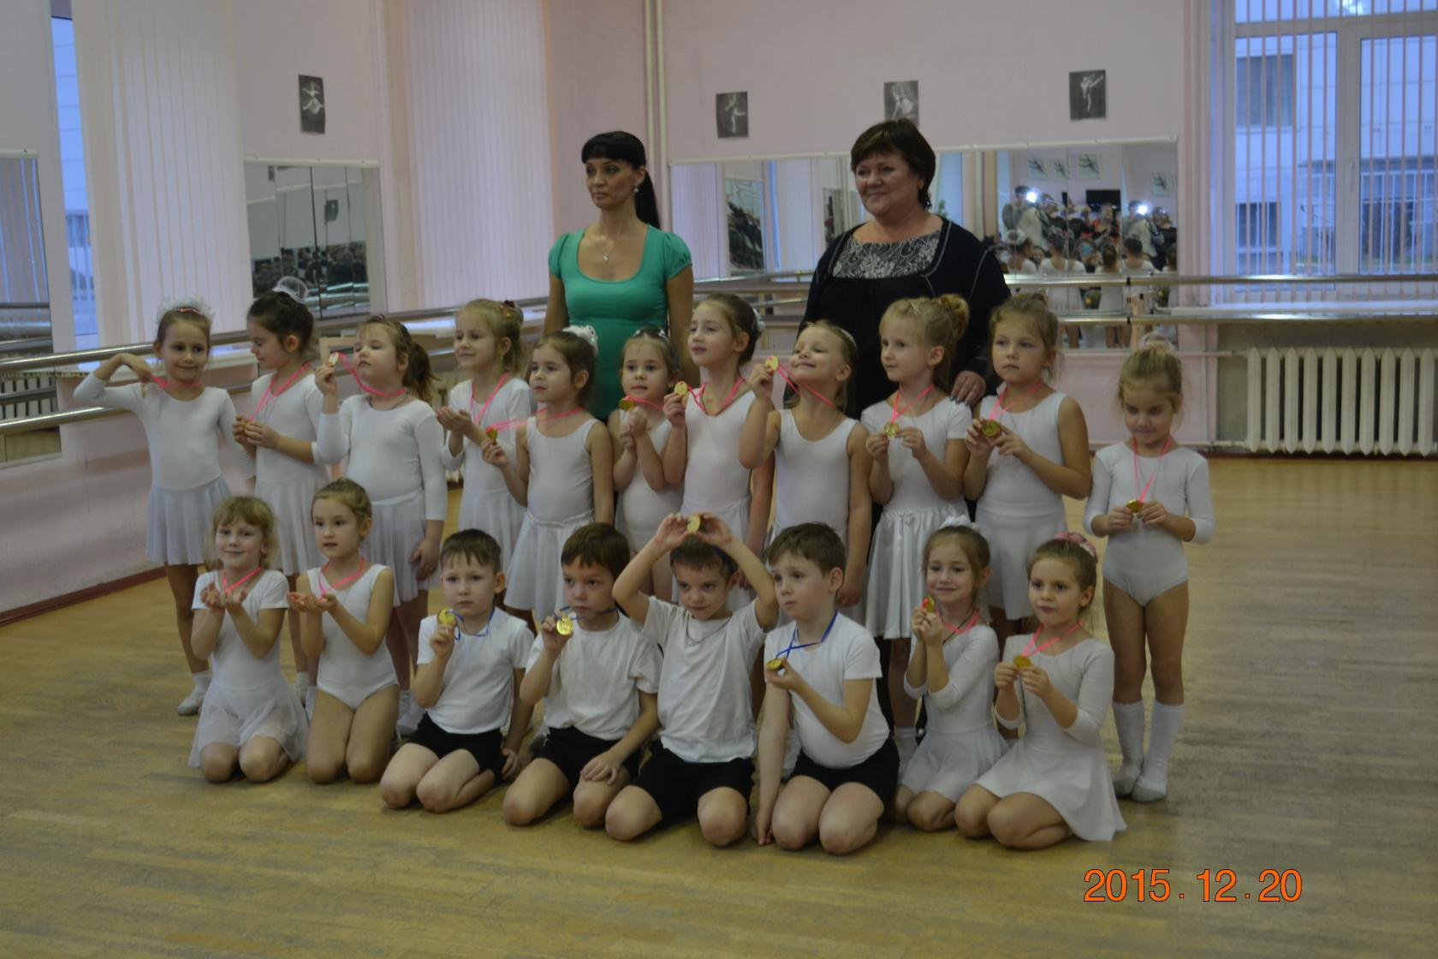
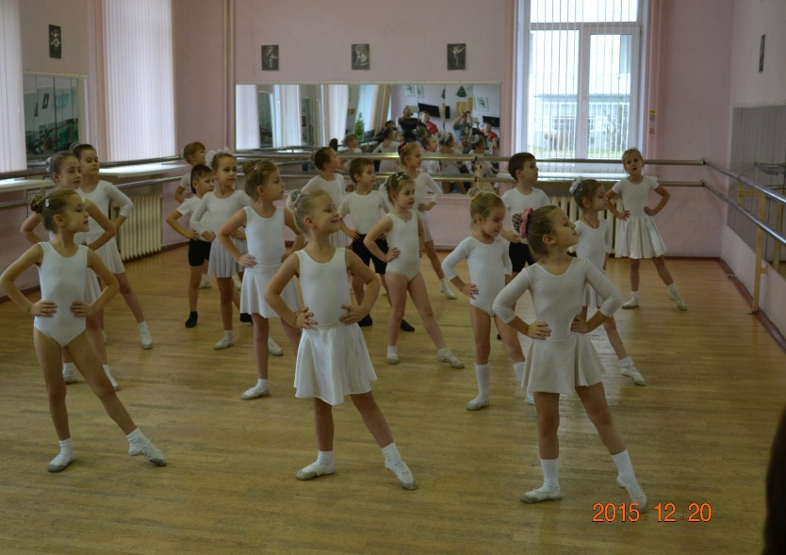
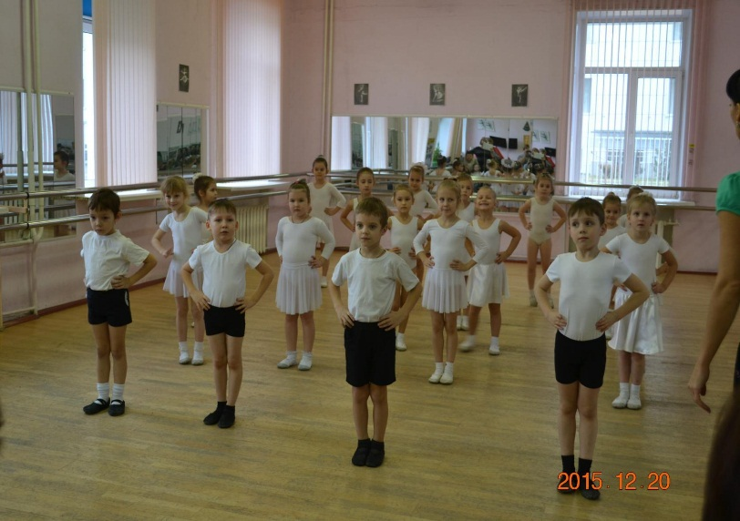
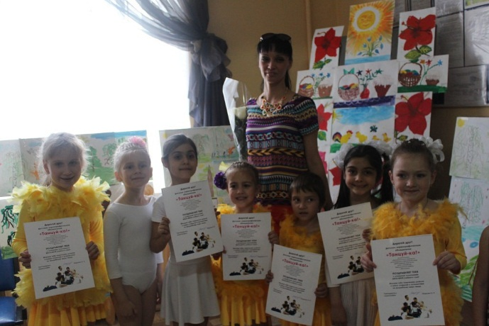
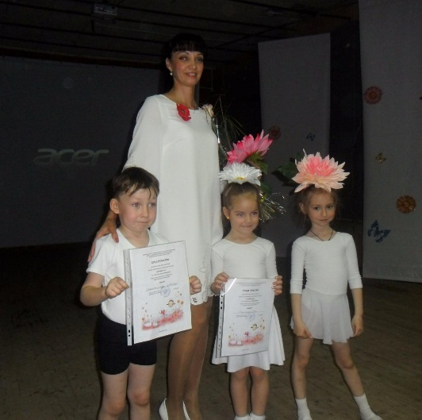
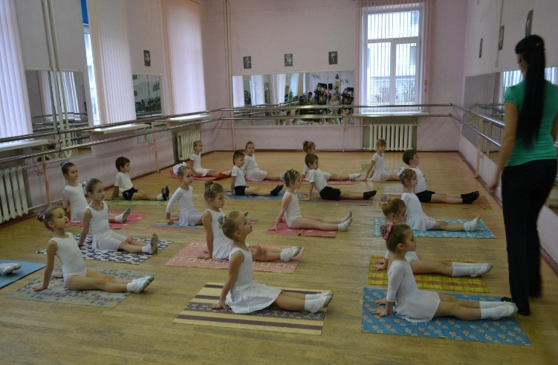
«Танцуй-ка» педагог дополнительного образования
Маркова Оксана Николаевна

Slide 13

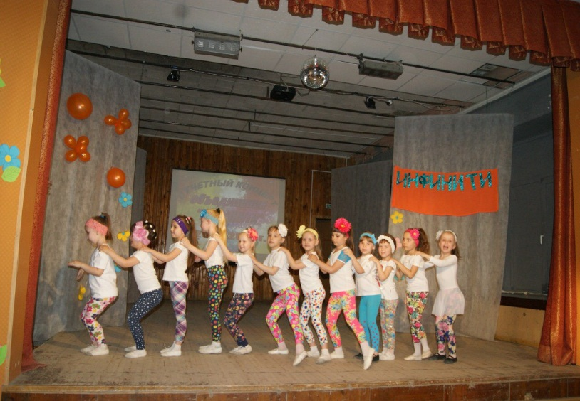
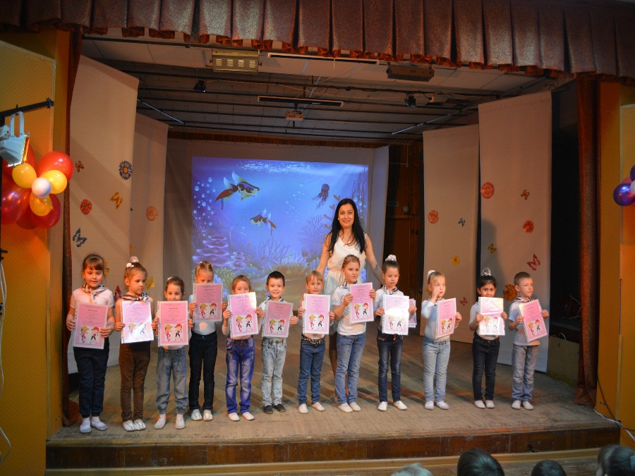
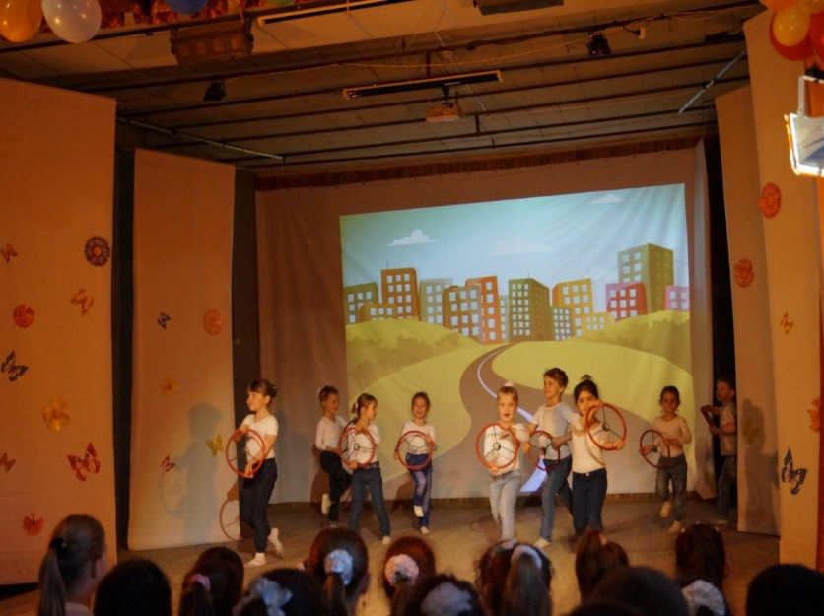
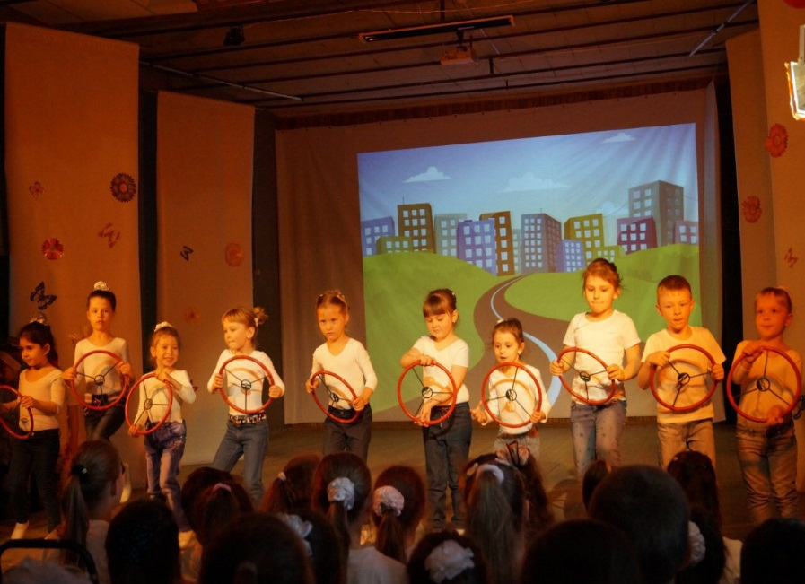
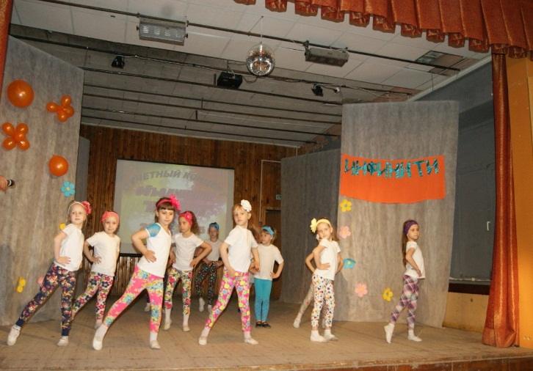
«Танцуй-ка» педагог дополнительного образования
Чангиан Ася Сергеевна

Slide 14


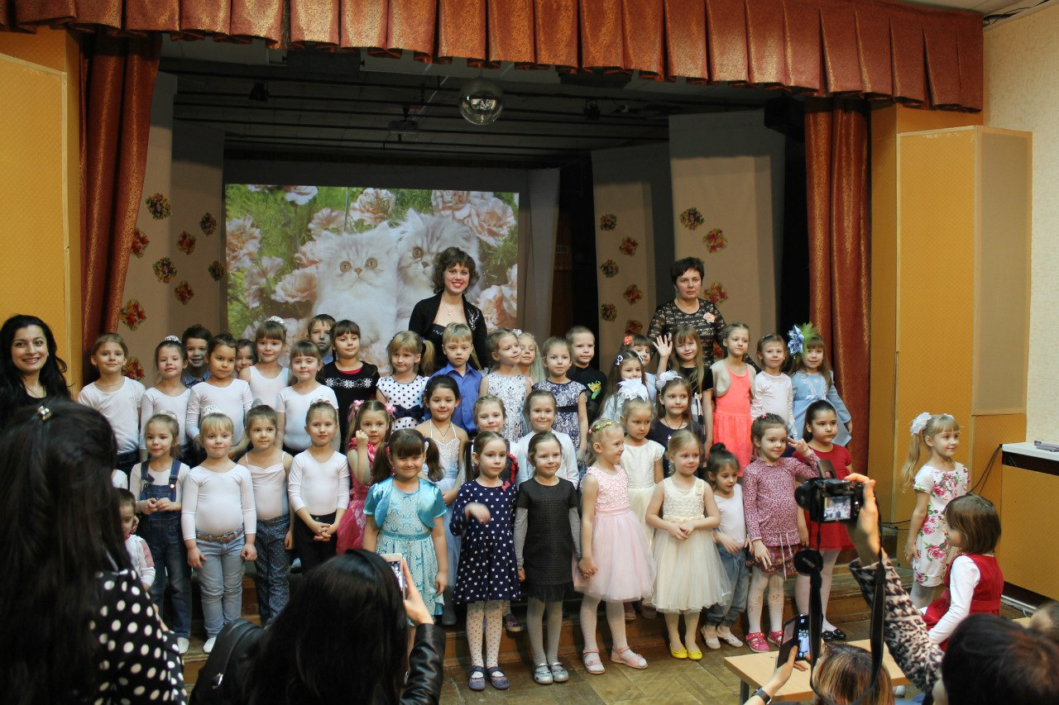
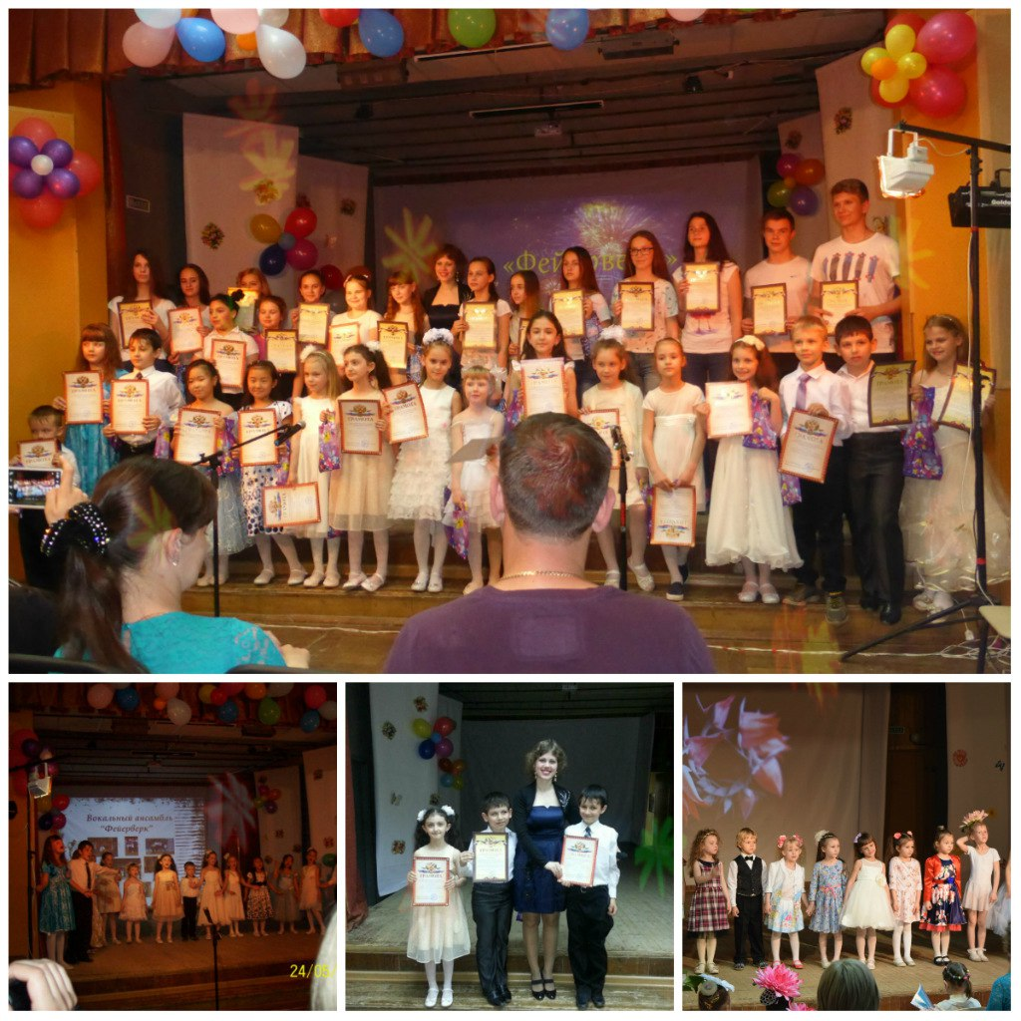
«Веселые нотки» педагог дополнительного образования
Медведева Анастасия Станиславовна

Slide 15

«Юный тапер» педагог дополнительного образования
Сычева Галина Владимировна
Приглашает детей 10-14 лет на занятия по фортепиано:
- подбор мелодии по слуху;
- чтение нот с листа;
- игра в ансамбле с преподавателем;
- элементы импровизации (досочинение)).

Slide 16
На современном этапе развития общества деятельность учреждений дополнительного образования актуальна, что способствует решению более широких задач: приобщение детей к социальным, культурным, историческим ценностям, традициям, реализации творческого потенциала личности, развитию самостоятельности, умственных способностей, умений учиться. И, обобщая анализ деятельности учреждения дополнительного образования и в частности Клуба по развитию творческих умений «Калейдоскоп» необходимо отметить, что созданная развивающая среда в учреждении и в самом Клубе, направлена на развитие свободной, талантливой, способной к творческому развитию, самовыражению, нравственному поведению личности. Учреждение ведет целенаправленную работу по усовершенствованию содержания дополнительного образования, отвечающего запросам детей, родителей, социума.

Slide 17
Используемые ресурсы:
1.Гуревич, П.С. Психология и педагогика: учебник для вузов/ Гуревич П.С. – М., 2004.
2.Дайлидене, В. С. Развитие познавательной активности дошкольников в учреждении дополнительного образования детей: Дис. ... канд. пед. Наук. – Оренбург, 2004.
3. http://www.vfmgiu.ru//
4. http://s018.radikal.ru/i519/1304/3e/4bb97ff07cca.png
5. http://i022.radikal.ru/1304/0b/005110753ae9.png
6. http://img-fotki.yandex.ru/get/4126/981986.29/0_833e9_d1cacb4b_orig

